Slide 1









Slide 2

机器学习 线性模型
中山大学物理与天文学院
李霄栋
2019年秋季学期
https://github.com/xiaodongli1986/teaching_AI

Slide 3
学习测试全过程
测试样本
评估、调整模型
(validation)
选择、设计
模型
测试表现
(test)
训练模型
(training)
实践起来就是个
折腾的过程

Slide 4
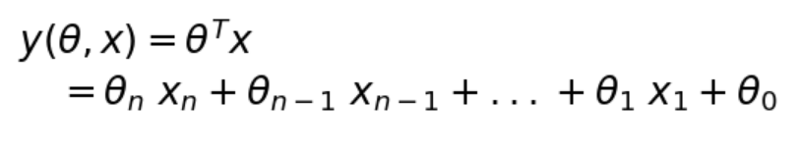
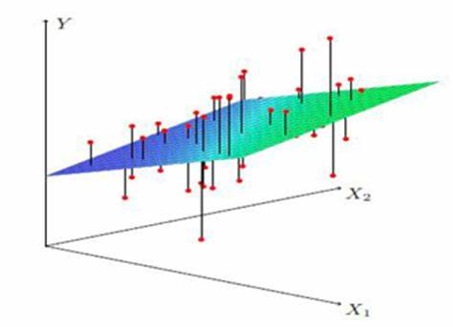
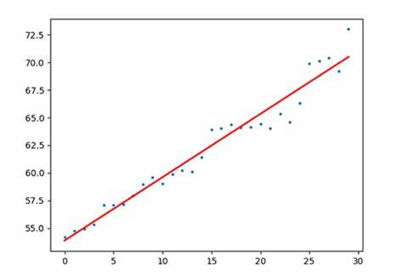
线性回归（属回归问题）
模型假设：
单变量
多变量

Slide 5
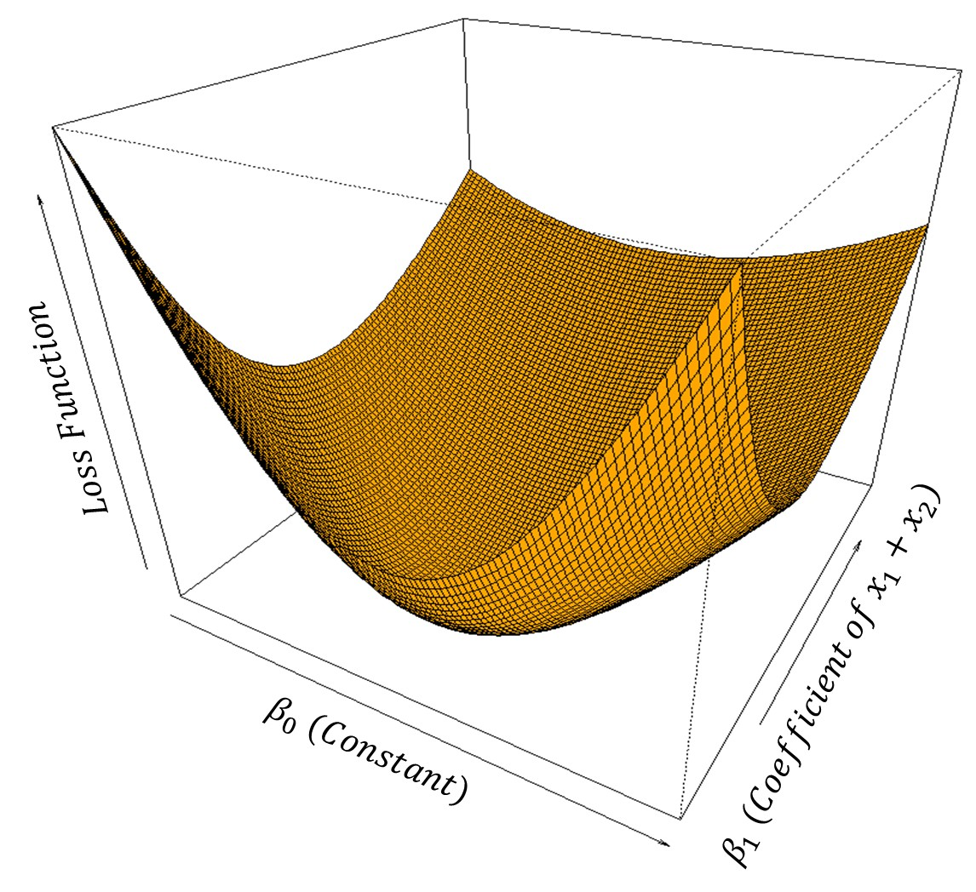

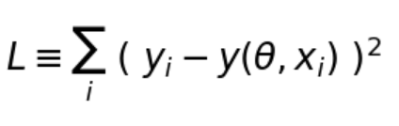
损失函数
损失函数，英文 loss function，
用来衡量模型预言与真实值之间的差。
连续变量回归问题最常用 MSE (Mean squared error )函数
典型的损失函数会长成这样，
中间那个大坑就是我们要的地方

Slide 6
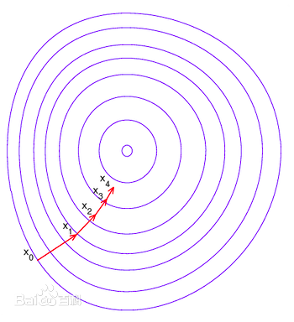
优化（optimization）
训练的过程就是寻找一组参数 θ，使得损失函数 L 尽可能地小。本质上就是一个最优化问题。
最常用的优化方法为梯度下降，就是沿梯度下降的方向求解极小值。
当然，对线性回归这种naieve的问题，很多时候最优解可以解析写出，就不需要什么梯度下降了

Slide 7

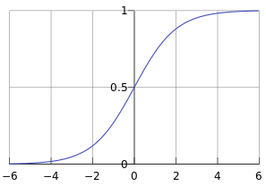
如何用线性回归分类？
预言为(-∞，∞)小数...
如何映射到 {0,1} 离散点？
答案：使用Logistic函数(logistic function，也称为sigmoid函数(sigmoid function)。

Slide 8
Logistic 函数
Logistic函数（sigmod函数）是一个 S 形的曲线，它的取值在[0, 1]之间。
在远离0的地方函数的值会很快接近0或者1。
它的这个特性对于解决二分类问题十分重要。函数所预言的值被诠释为 x = 0/1 的概率。

Slide 9
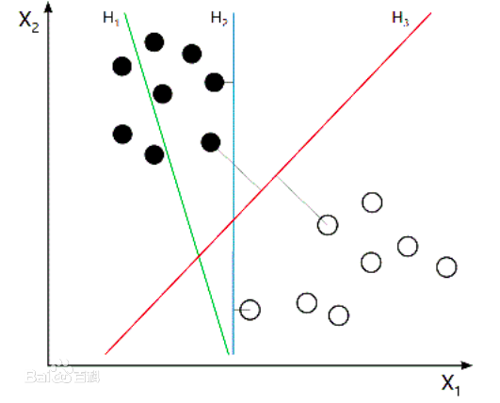


Logistic回归，决策边界
这样的分类方法称为逻辑回归。它通过
将 x 对应到 (0,1) 区间连续分布。其中，
被称为决策边界。边界两侧的样本分别被分类到0类和1类。
逻辑回归的训练过程就是一个寻找最优决策边界的问题

Slide 10
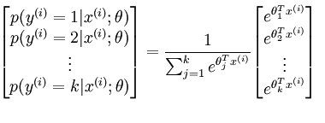
思考：如何通过二分类，如何再实现 N 分类？
one vs rest
one vs rest
softmax 回归（是logistic函数的推广，可以在有k个类别时，对每个类别都给出一个概率。类别数为2时，softmax函数退化为logistic函数）

Slide 11
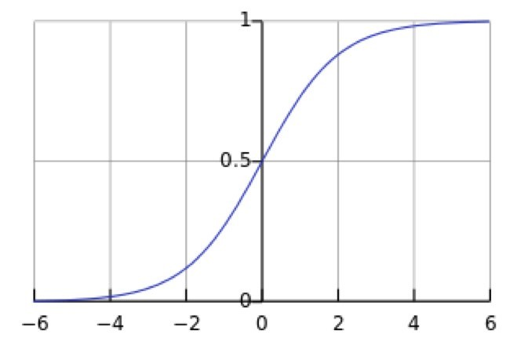
逻辑回归的优点
优点
模型清晰，可解释性强；
计算量小，简单高效；
容易控制过拟合问题；
...
缺点
本质上是一个简单的线性分类器。难以处理非线性数据。也处理不好特征之间相关的情况

Slide 12
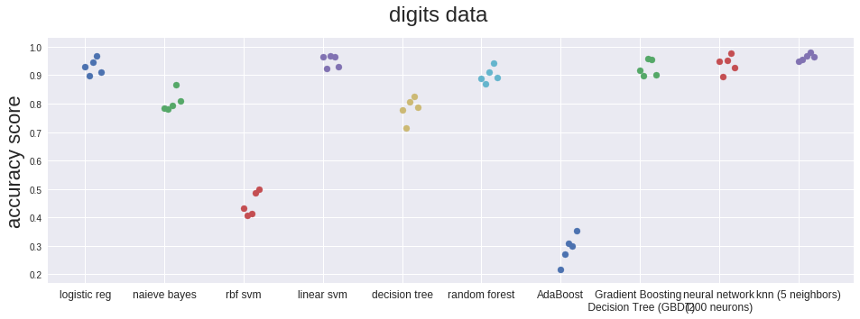
本人亲测的不同分类算法交叉检验的准确度

